Slide 1

jQuery
III.Les animations
Presenter:
Marvin Poticadou
Organization:
Simplon.co

Slide 2

1 – Afficher, cacher
Les méthodes show() et hide() permettent d’afficher ou de cacher des éléments sur lesquels elles sont appliquées en agissant sur la hauteur, la largeur et l’opacité de ces éléments.

Slide 3
La méthode show() affiche l’élément progressivement en augmantant la largeur, la hauteur et l’opacité de l’élément jusqu’à atteindre les valeurs définies dans le fichier css.
La méthode hide() cache l’élément progressivement en diminuant la largeur, la hauteur et l’opacité de l’élément jusqu’à disparaître totalement.

Slide 4
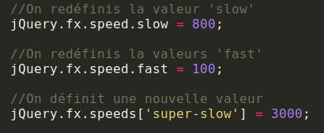
Toutes les méthodes que nous allons voir dans ce cours acceptent des valeurs nous permettant d’agir sur la vitesse d’éxécution de l’animation.
Exemple :
Ici l’élément ayant l’id maDivUn apparaitra sur une durée totale de 1000 millisecondes. On peut donc définir la durée directement en millisecondes, ou bien avec des valeurs prédéfinies que voici : ‘slow’ = 600 ms
‘fast’ = 200 ms
Il est également possible de redéfinir les valeurs slow et fast, ou bien de définir vos propres valeurs grâce à l’objet jQuery.fx.speed .
Procédez comme ceci :

Slide 5

On peut définir un modèle de progression sur une animation en lui précisant un deuxième paramètre.
Exemple :
De base, il y a deux modèles de progression : ‘swing’ qui est le modèle par défaut si on ne precise pas de modèle, et ‘linear’ qui correspond au modèle de progression linéaire.
Il est possible d’utiliser d’autres modèles en faisant appel à des plugins.
Visitez http://easings.net/fr pour en apprendre plus sur les modèles de progression.
On peut aussi définir une fonction dans les paramètres qui se déclenchera une fois l’animation terminée.

Slide 6
jQuery
Exercice 1

Slide 7
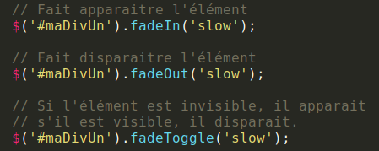
2 – Les fondus
Les méthodes fadeIn(), fadeOut() et fadeToggle() ont le même effet que les méthodes précédentes si ce n’est qu’elles agissent uniquement sur l’opacité.

Slide 8
FadeIn() agit sur l’opacité de l’élément jusqu’à atteindre la valeur 1 et inversement pour la méthode fadeOut().
La nouvelle notion ici est la méthode fadeToggle(). Celle-ci examine l’élément, si la valeur de l’opacité est 0 la méthode fadeIn() est appelée tandis que si la valeur est à 1 c’est la méthode fadeOut() qui est appelée.

Slide 9
jQuery
Exercice 2

Slide 10
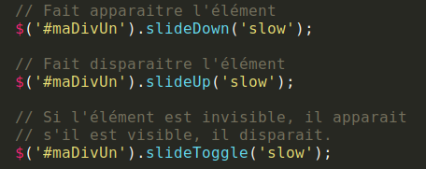
3 – Les Slides
Les méthodes slideUp(), slideDown() et slideToggle() font apparaître et disparaître les élément mais cette fois en agissant sur la hauteur, ce qui donne un effet “d’écrasement”.

Slide 11
slideUp() agit sur la hauteur de l’élément jusqu’à le faire disparaître. SlideDown() augmente la hauteur jusqu’à atteindre la valeur définie.
La méthode slideToggle() agit exactement comme la méthode fadeToggle() vue précédemment.

Slide 12
jQuery
Exercice 3

Slide 13
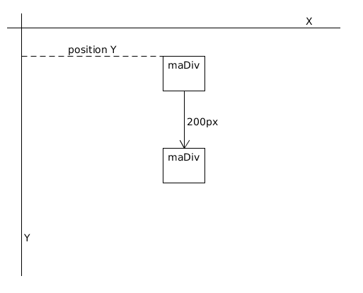

4 – La méthode animate()
Cette méthode permet de réaliser vos propres animations en définissant des valeurs, un peu à la manière du css.
Ici l’élément maDiv se déplace de 200px vers le bas, le point de départ étant la position de son top sur l’axe des ordonnées Y.

Slide 14
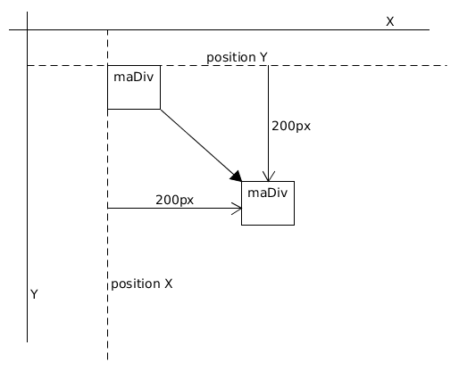

On peut aussi combiner plusieurs propriétés pour par exemple déplacer l’élément en diagonale.
Ici l’élément maDiv se déplace de 200px vers le bas et vers la droite, les point de départ étant la position de son top sur l’axe des ordonnées Y et la position de son bord gauche sur l’axe des abscisses X.

Slide 15
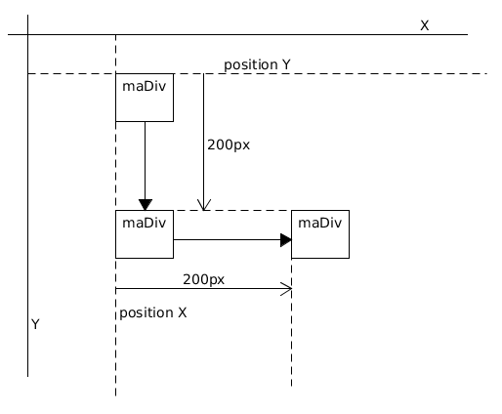
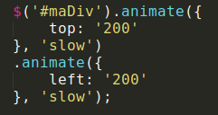
Pour définir plusieurs animations à la suite on peut “chaîner” les méthodes comme ceci :
Ici l’élément maDiv se déplace de 200px vers le bas PUIS vers la droite de 200px

Slide 16
jQuery
Exercice 4

Slide 17
5 – Délai et désactivation
Pour définir un délai sur une animation il suffit d’utiliser la méthode delay() juste avant l’animation à retarder.
Cet exemple est un message de notification qui apparaît en fondu en 600ms, reste affiché 2 secondes et s’efface en 600ms.

Slide 18
Pour finir, il faut penser aux utilisateurs qui n’aiment pas les animations, n’ont pas une connexion internet suffisante ou le matériel nécessaire au bon fonctionnement de ces animations.
Il est possible de désactiver toutes les animations sur la page grâce à l’objet
JQuery.fx.off.
Pour cela passez sa valeurs à true, pour réactiver les animations repassez sa valeur à false.

Slide 19
jQuery
Exercice 5

Slide 20
jQuery
FIN !

